Slide 1
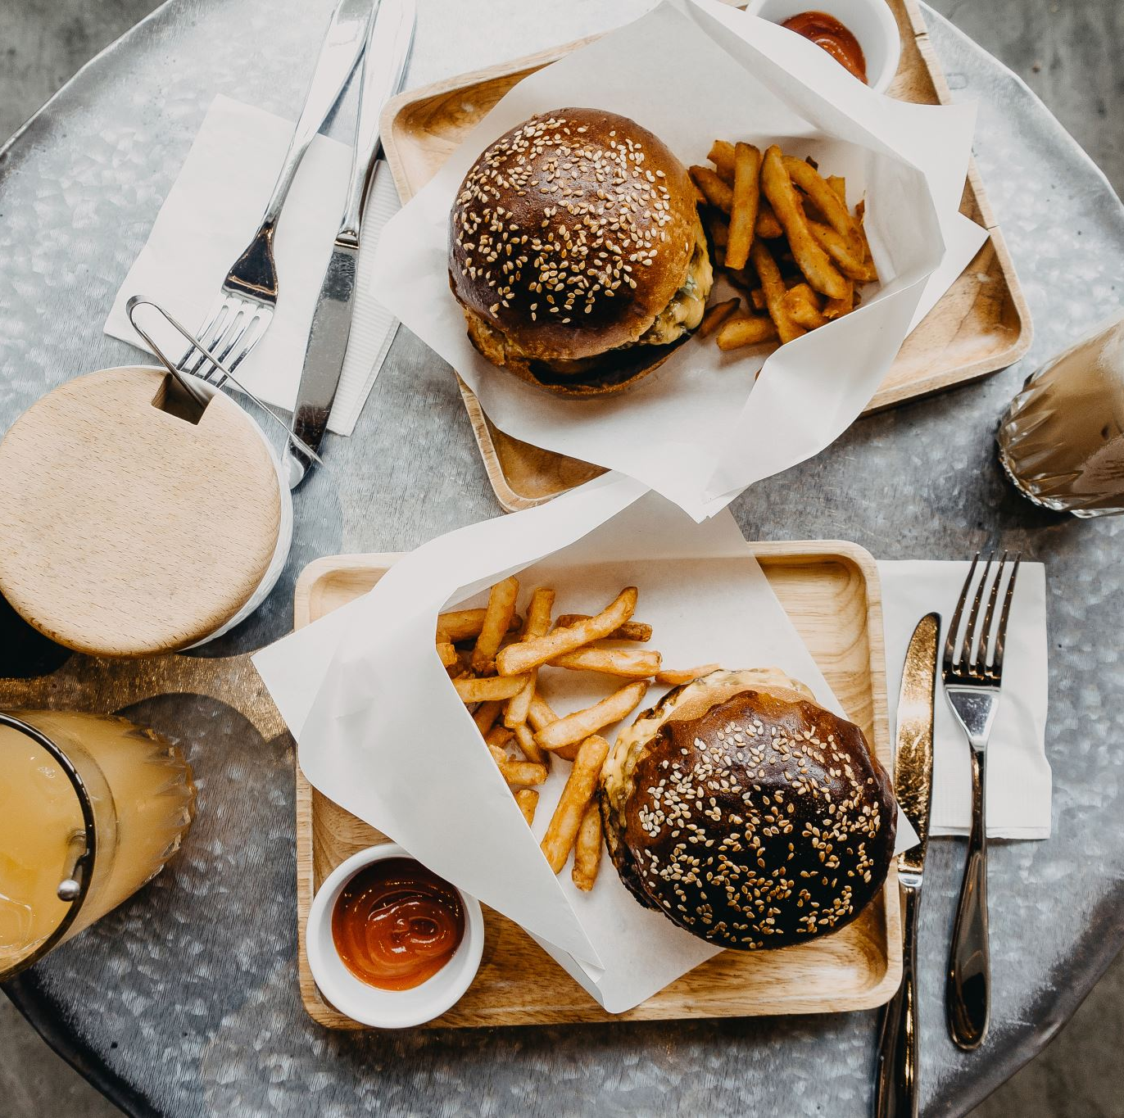
Hungry Burger
Nurdan Turan 1864960
Abdulhamid Suliman 1817917

Slide 2
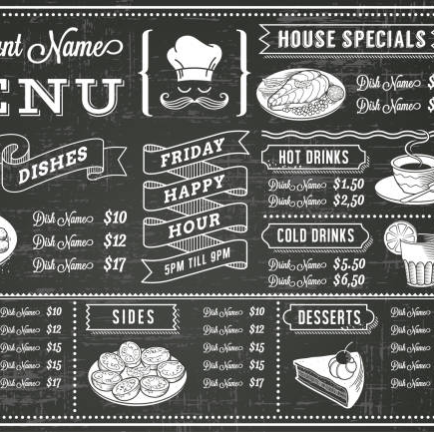
Gliederung
Idee
Order Process
Entwicklungsstatus
Code- CSS-HTML
Demo

Slide 3

Idee
Idee: Zusammenbringen aller Burgerliebhaber
Angebot: verschiedene Burger mit unterschiedlichen Geschmacksrichtungen
Zielgruppe: Alle Burgerliebhaber von 7 bis 70
→ Burgercommunity

Slide 4
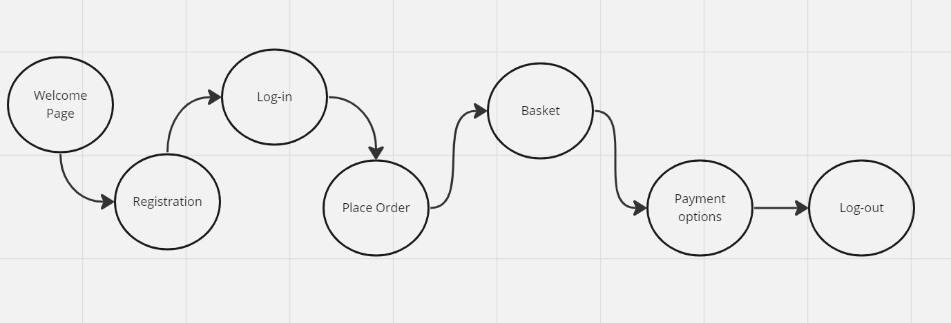
Order Process
1. Registrieren/ Login
2. Menü Auswahl/ Burger Auswahl
3. Bezahlen

Slide 5
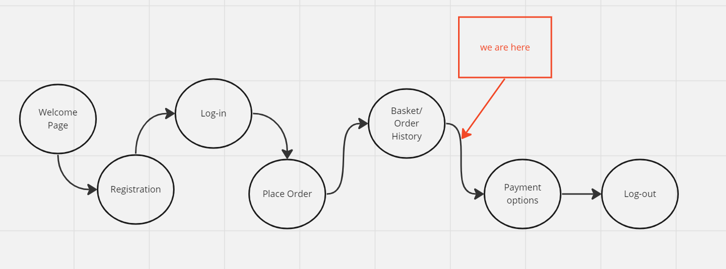
Entwicklungsstatus

Slide 6
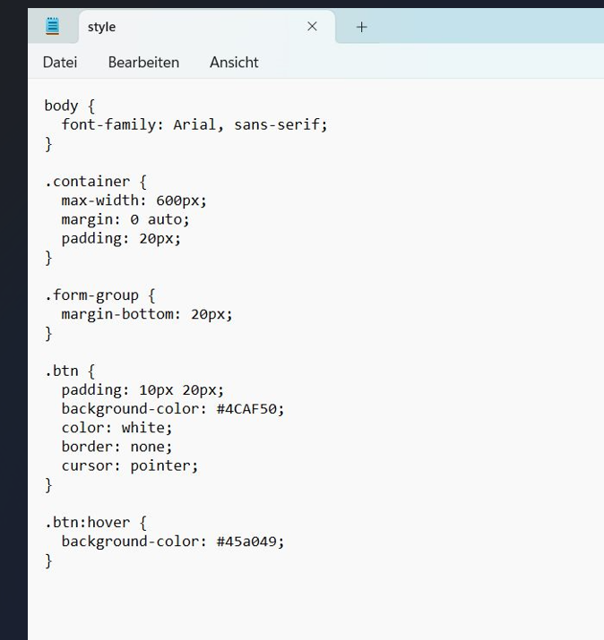
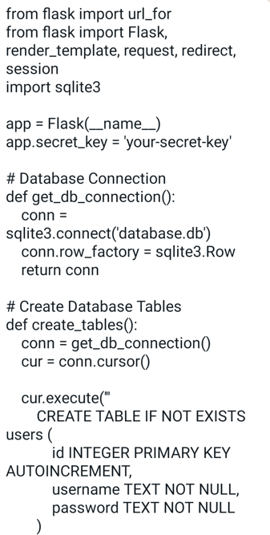
Code- CSS- Python

Slide 7
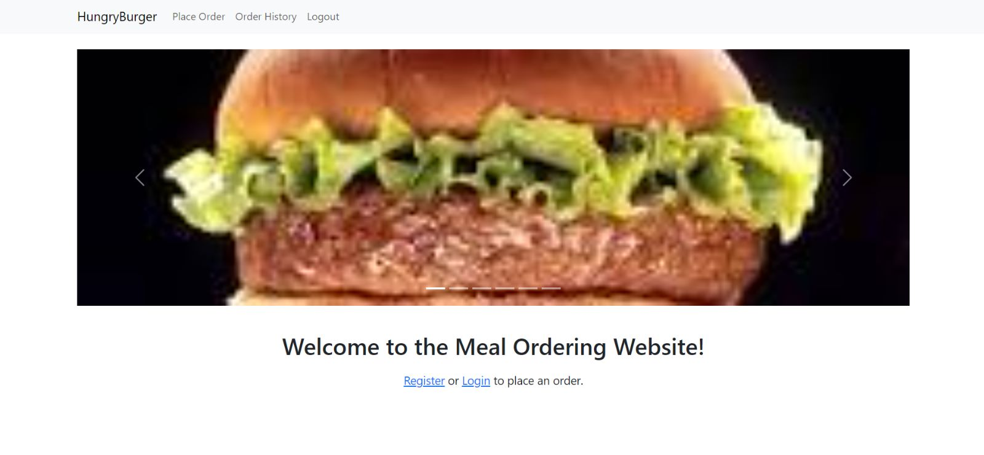
Demo

Slide 8
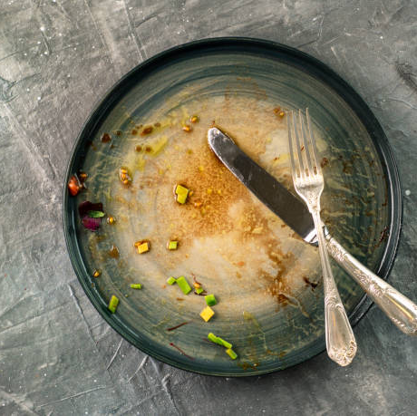
Vielen Dank für die Aufmerkdsamkeit

